Slide 1

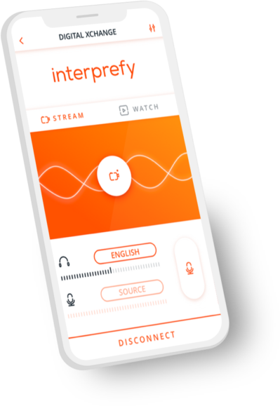
Welcome
For those needing translation :
Download the application INTERPREFY
Plug in your earphones
Enter the TOKEN : XXX
Select the language you want to listen to and click on CONNECT
Notes:
16H45 / 17H

Slide 2


Notes:
17H / 17H05 = ECRAN PASCAL + FREDERIC
Présentation Pascal Donnais et Fréderic Laurent
Remerciements : X collaborateurs, 4 nationalités présent ce soir
Le plan T2024 du groupe Arkéa a été lancé.
Comprendre, expliquer, donner du sens, contextualiser à notre démarche de développement
D’une part, la stratégie menée par nos entités - partie 1- présentée par Pascal Donnais -
D’autre part, la place des entités au sein du groupe Arkéa et du pole Retail - partie 2 - présentée par Frédéric Laurent -
Informations sur le déroulé :
Traduction simultanée – modalités de fonctionnement A préciser –
Une séance Interactive :. Questions en direct possible
Prise en compte des questions que vous avez adressées par mail.

